Slide 1
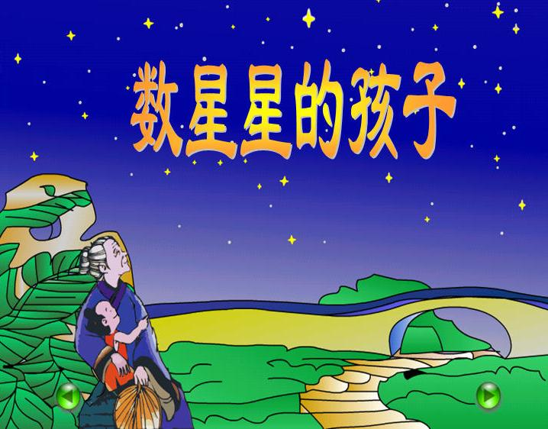

Slide 2


第八单元单元主题
在我们身边处处有科学：夏天下雨，冬天下雪，这是为什么呢？在炎热的天气中，刚从冰箱里拿出的雪糕，会冒白气，这是怎么回事？让我们去观察，去思考，去发现身边的科学吧！

Slide 3

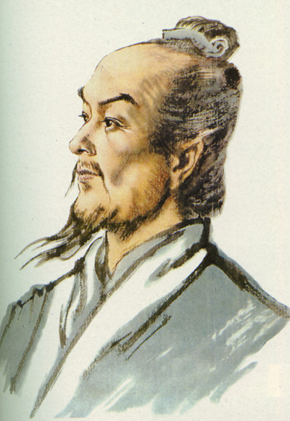
这个数星星的孩子叫张衡，是汉朝人 。他是我国著名的天文学家。
hénɡ
hàn
张衡

Slide 4

1、满天的星星像无数珍珠撒在碧玉盘里。
2、一个孩子坐在院子里，靠着奶奶，仰起头，指着天空数星星。
yǎng

Slide 5
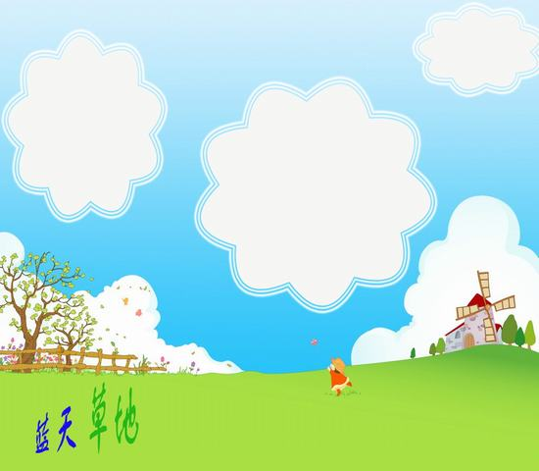
数
一个小姑娘，
举起小小手，
一粒一粒数大米。
Notes:
PPT模板：www.1ppt.com/moban/ PPT素材：www.1ppt.com/sucai/
PPT背景：www.1ppt.com/beijing/ PPT图表：www.1ppt.com/tubiao/
PPT下载：www.1ppt.com/xiazai/ PPT教程： www.1ppt.com/powerpoint/
资料下载：www.1ppt.com/ziliao/ 范文下载：www.1ppt.com/fanwen/
试卷下载：www.1ppt.com/shiti/ 教案下载：www.1ppt.com/jiaoan/
PPT论坛：www.1ppt.cn PPT课件：www.1ppt.com/kejian/
语文课件：www.1ppt.com/kejian/yuwen/ 数学课件：www.1ppt.com/kejian/shuxue/
英语课件：www.1ppt.com/kejian/yingyu/ 美术课件：www.1ppt.com/kejian/meishu/
科学课件：www.1ppt.com/kejian/kexue/ 物理课件：www.1ppt.com/kejian/wuli/
化学课件：www.1ppt.com/kejian/huaxue/ 生物课件：www.1ppt.com/kejian/shengwu/
地理课件：www.1ppt.com/kejian/dili/ 历史课件：www.1ppt.com/kejian/lishi/

Slide 6

sháo
zhēn
zhū
勺子
珍珠
jù
lí
shuì
距离
没睡好
zǔ
yù
一组
碧玉盘
zuān
yán
dǒu
钻研
北斗七星

Slide 7

珍珠
数
勺
距离
组
斗
钻研
睡
玉

Slide 8
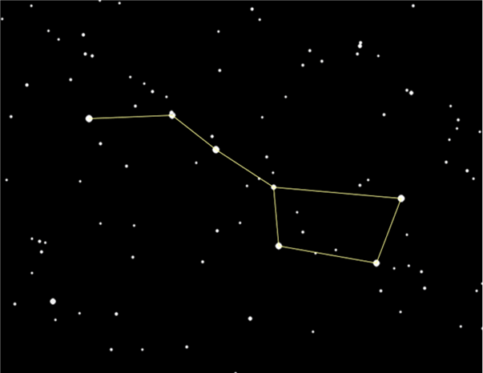
北斗七星

Slide 9

斗争
（ ）
dòu
斗
北斗七星
（ ）
dǒu
一斗
（ ）

Slide 10

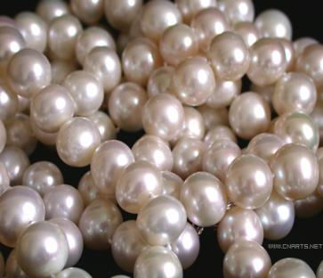
珍珠
（ ）的珍珠

Slide 11
你还知道哪些“王”字旁的字？

Slide 12

距离
天上的星星是在动，可是看起来它们之间的距离好像是不变的。

Slide 13
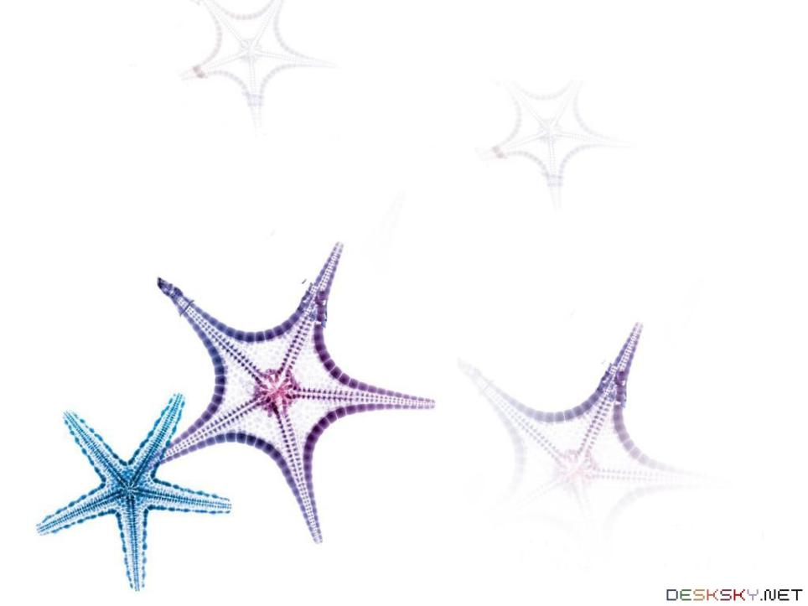
钻
研
睡
组
写字

Slide 14

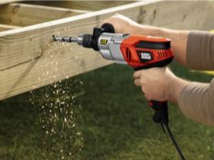
钻
zuān
（ ）
zuàn
（ ）
返回

Slide 15

研
本义:相互摩擦。本义是“磨”。
引申义：指探求，要像磨石头那样细致反复多次。

Slide 16
钻研
张衡长大以后刻苦钻研天文，成了著名的天文学家。
钻
写字
返回

Slide 17
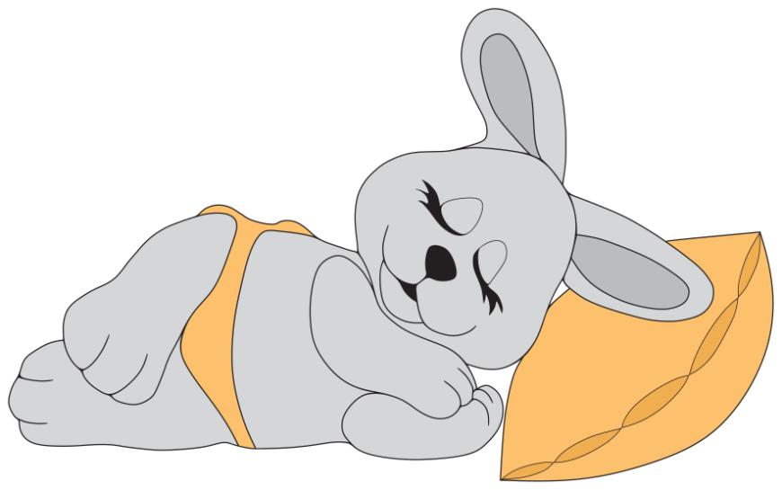
看图猜字
睡
Notes:
PPT模板：www.1ppt.com/moban/ PPT素材：www.1ppt.com/sucai/
PPT背景：www.1ppt.com/beijing/ PPT图表：www.1ppt.com/tubiao/
PPT下载：www.1ppt.com/xiazai/ PPT教程： www.1ppt.com/powerpoint/
资料下载：www.1ppt.com/ziliao/ 范文下载：www.1ppt.com/fanwen/
试卷下载：www.1ppt.com/shiti/ 教案下载：www.1ppt.com/jiaoan/
PPT论坛：www.1ppt.cn PPT课件：www.1ppt.com/kejian/
语文课件：www.1ppt.com/kejian/yuwen/ 数学课件：www.1ppt.com/kejian/shuxue/
英语课件：www.1ppt.com/kejian/yingyu/ 美术课件：www.1ppt.com/kejian/meishu/
科学课件：www.1ppt.com/kejian/kexue/ 物理课件：www.1ppt.com/kejian/wuli/
化学课件：www.1ppt.com/kejian/huaxue/ 生物课件：www.1ppt.com/kejian/shengwu/
地理课件：www.1ppt.com/kejian/dili/ 历史课件：www.1ppt.com/kejian/lishi/

Slide 18
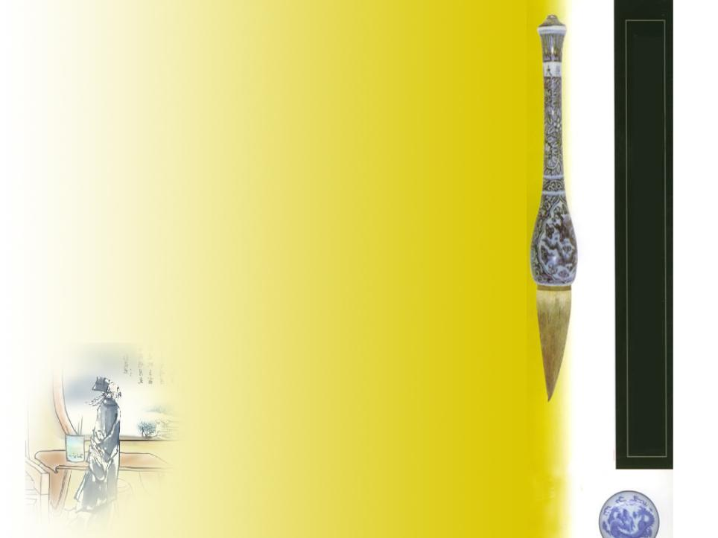
我能把字写得很漂亮！
睡

Slide 19
我能把字写得很漂亮！
数

Slide 20
chǔ
清楚
sǎ
撒在
shǎ
傻孩子

Slide 21
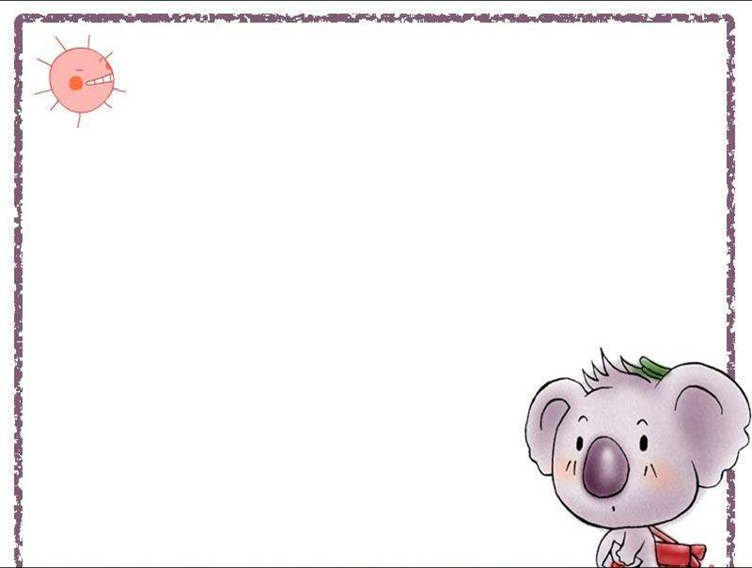

一、看拼音填空 二、看图写字
jù lí zuān yán zhēn zhū
（ ）( ) ( )
（ ）
二、请给“数”注音
1、满天的星星像无数（ ）珍珠撒在碧玉盘里。
2、一个孩子坐在院子里，靠着奶奶，仰起头，
指着天空 数（ ）星星。

